Slide 1







HOẠT ĐỘNG TRẢI NGHIỆM
CHỦ ĐỀ 1: EM LỚN LÊN CÙNG MÁI TƯỜNG MẾN YÊU

Slide 2





SINH HOẠT
DƯỚI CỜ

Slide 3

1. Biểu diễn hoặc cổ vũ các tiết mục văn nghệ trong Lễ khai giảng.
2. Chia sẻ về điều em ấn tượng nhất trong Lễ khai giảng.

Slide 4


Chia sẻ về điều em thấy ấn tượng nhất trong Lễ Khai Giảng

Slide 5

Sinh hoạt chủ đề
SINH HOẠT
CHỦ ĐỀ

Slide 6








KHỞI ĐỘNG
KHỞI ĐỘNG

Slide 7
Mô tả về đặc điểm đáng tự hào của một số nhân vật trong truyền thuyết, cổ tích Việt
Nam nổi tiếng để đoán.
Gợi ý: Thánh Gióng, Thạch Sanh, Mai An Tiêm,….

Slide 8

Hoạt động 1: Xác định những đặc điểm đáng tự hào của bản thân

Slide 9


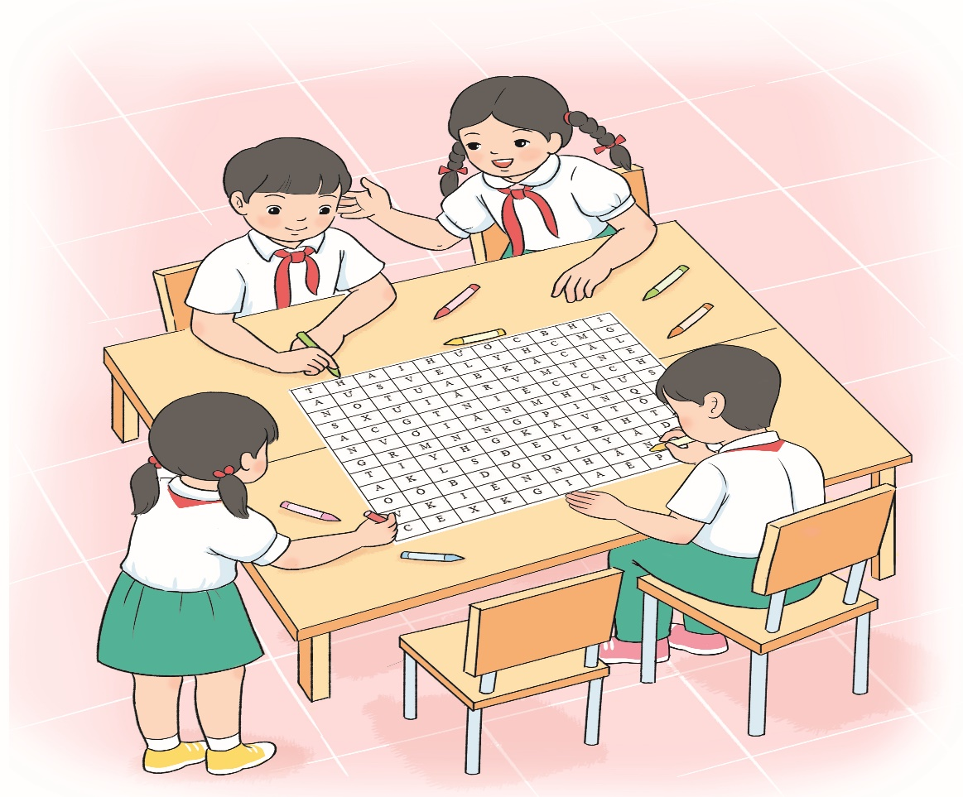

1. Tìm từ chỉ đặc điểm đáng tự hào của bản thân
Từ tự tin
Hài hước
Kiên nhẫn
Sáng tạo
Vui tính
Châm chỉ
Cẩn thận

Slide 10

THẢO LUẬN
NHÓM BỐN

Slide 11

2. Chia sẻ với bạn về một đặc điểm em thấy tự hào về bản thân
Gợi ý:
+ Trong các đặc điểm em đã khoanh trong hoạt động 1, đặc điểm nào của bản thân mà em tự hào nhất?
+ Em đã có những lời nói và việc làm nào thể hiện đặc điểm đó?
+ Vì sao em cảm thấy tự hào về đặc điểm đó?

Slide 12
CHIA SẺ
TRƯỚC LỚP

Slide 13








HOẠT ĐỘNG 2
Tìm hiểu những việc làm đáng tự hào của bản thân

Slide 14

01
1. Lập sơ đồ tư duy về những việc đã làm khiến em cảm thấy tự hào về bản thân.
Nhiệt tình tham gia các trò chơi tập thể
Trong trò chơi
Nhận lỗi và sữa lỗi khi làm sai
Đưa ra sáng kiến khi làm việc nhóm
Trong học tập
Trong rèn luyện
Việc làm mà em tự hào về bản thân
Ăn uống khoa học
Trong sinh hoạt

Slide 15
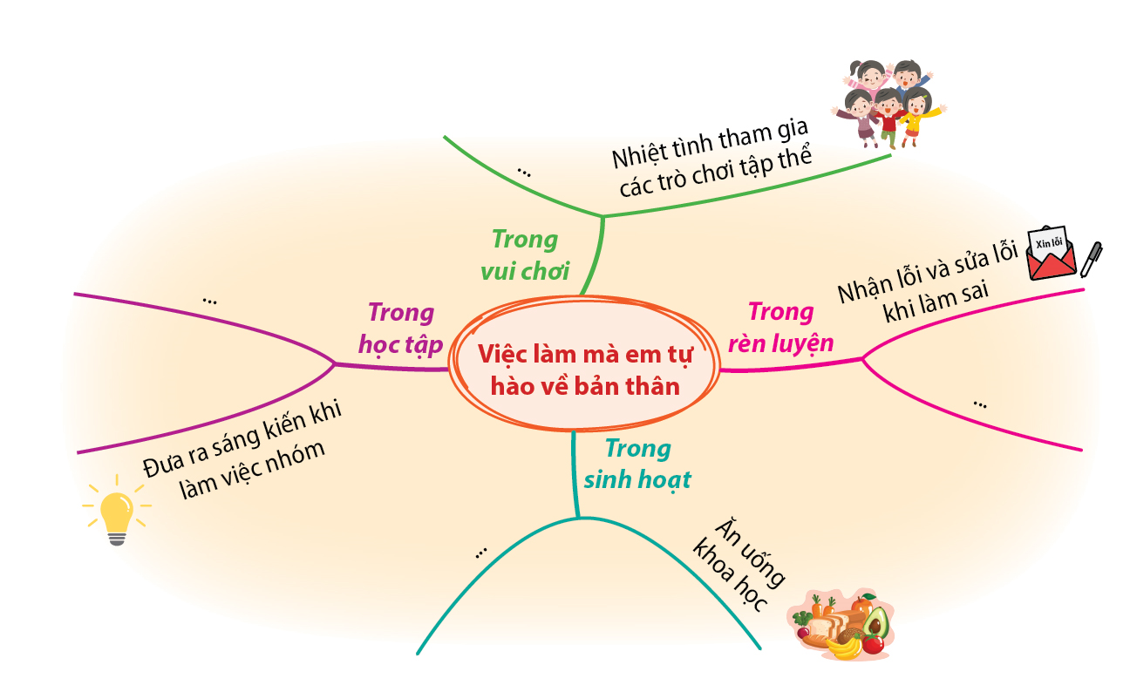

Slide 16






2. Chia sẻ về một việc đã làm khiến em cảm thấy tự hào về bản thân.

Slide 17

Phần nhận xét
của Giáo viên

Slide 18




TIẾT 3 – SINH HOẠT LỚP

Slide 19
Phần nhận xét
hoạt động tuần

Slide 20


Lớp trưởng báo cáo kết quả học tập của lớp trong tuần
Phần làm việc của ban cán sự lớp
Các tổ trưởng báo cáo kết quả hoạt động trong tuần của tổ

Slide 21
Phần nhận xét
của giáo viên
Ưu điểm:

Slide 22
Phần nhận xét
của giáo viên
Hạn chế:

Slide 23


Góc tuyên dương
Ngôi sao chăm chỉ
Ngôi sao chăm chỉ

Slide 24



Phương hướng hoạt động tuần ….

Slide 25












GÓC CHÚC MỪNG SINH NHẬT THÁNG

Slide 26

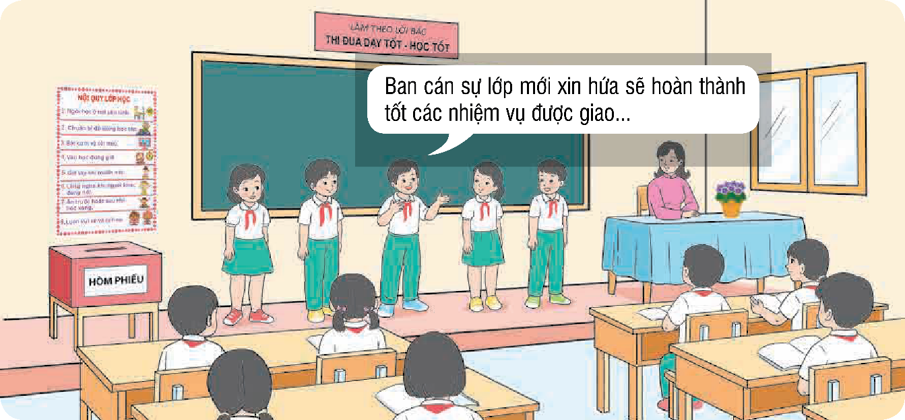
Giới thiệu các bạn xứng đáng để bầu làm lớp trưởng, lớp phó, tổ trưởng…
Chủ đề tuần 1:
Bầu chọn ban cán sự lớp

Slide 27


Nhiệm vụ và quyền lợi của ban cán sự lớp:
Quản lý các bạn trong lớp vào các giờ học
Giúp đỡ các bạn trong học tập
Được tuyên dương trước lớp khi hoàn thành tốt nhiệm vụ
Được cộng điểm tích cực trong các hoạt động của lớp

Slide 28

Mình tên là ……..
Ưu điểm của mình là… Vì vậy mình mong được ứng cử vào ……
Ứng cử
Bầu cử ban cán sự

Slide 29
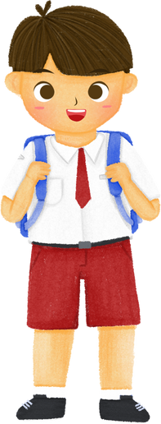




Tổ chức bỏ phiếu kín

Slide 30
KẾT QUẢ BỎ PHIẾU
Lớp trưởng
Lớp phó
Tổ trưởng

Slide 31
2. Trao đổi về một số quy định khi tham gia giao thông đường bộ.

Slide 32
Người tham gia giao thông phải đi bên phải theo chiều đi của mình, đi đúng làn đường, phần đường quy định và phải chấp hành hệ thống báo hiệu đường bộ.
Xe ô tô có trang bị dây an toàn thì người lái xe và người ngồi hàng ghế phía trước trong xe ô tô phải thắt dây an toàn.
Người tham gia giao thông phải chấp hành hiệu lệnh và chỉ dẫn của hệ thống báo hiệu đường bộ.
Khi có người điều khiển giao thông thì người tham gia giao thông phải chấp hành hiệu lệnh của người điều khiển giao thông.
Tại nơi có vạch kẻ đường dành cho người đi bộ, người điều khiển phương tiện phải quan sát, giảm tốc độ và nhường đường cho người đi bộ, xe lăn của người khuyết tật qua đường.

Slide 33



Xin chào và hẹn gặp lại!

